Slide 1
স্বাগতম

Slide 2
উপস্থাপনায়ঃ
নামঃ ‡gv: wejøvj †nv‡mb ।
পদবীঃ cÖavb শিক্ষক ।
বিদ্যালয়ঃ w`Nxicvo সরকারি প্রাথমিক বিদ্যালয় ।
উপজেলাঃ Kmev জেলাঃ ব্রাহ্মণবাড়িয়া ।

Slide 3
শ্রেণিঃ ৫ম
বিষয়ঃ বাংলা
পাঠের শিরোনামঃ দুই তীরে
সময়ঃ ৪০ মিনিট

Slide 4
শিখন ফলঃ
২.১.১ কবিতা শোনে মূলভাব বুঝতে পারবে।
২.১.২ কবিতা প্রমিত উচ্চারণ ও ছন্দ বজায় রেখে আবৃত্তি করতে পারবে।
২.২.২ কবিতাটি সাবলীলভাবে আবৃত্তি করতে পারবে ।

Slide 5
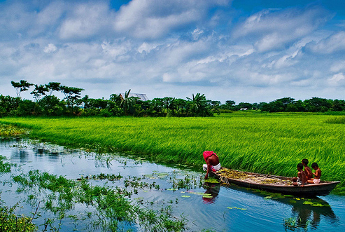
আবেগ সৃষ্টিঃ
(ও আমার দেশের মাটি তোমার ....)

Slide 6
দুই তীরে
(১ম ৮লাইন)

Slide 7
দুই তীরে
রবীন্দ্রনাথ ঠাকুর
আমি ভালবাসি আমার
নদীর বালুচর ,
শরৎকাল যে নির্জনে
চকাচকির ঘর ।
যেথায় ফুটে কাশ
তটের চারিপাশ ,
শীতের দিনে বিদেশি
হাঁসের বসবাস ।
তুমি ভালোবাস তোমার
ওই ও পারের বন ,
যেথায় গাঁথা ঘনচ্ছায়া
পাতার আচ্ছাদন ।
যেথায় বাঁকা গলি
নদীতে যায় চলি ,
দুই ধারে তার বেণুবনের
শাখায় গলাগলি ।
সকাল –সন্ধেবেলা
ঘাটে বধূর মেলা ,
ছেলের দলে ঘাটের জলে
ভাসে ভাসায় ভেলা
কচ্ছপেরা ধীরে
রৌদ্র পোহায় তীরে
দু-একখানি জেলের ডিঙি
সন্ধেবেলায় ভিড়ে ।

Slide 8
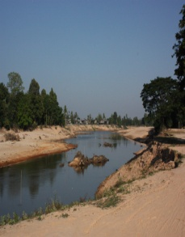
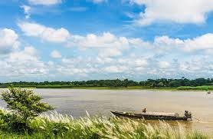
শব্দ
অর্থ
বাক্য
চকাচকি
হাঁস জাতীয় পাখি
নির্জনে চকাচকির বাস।
তট
নদীর তীর
তটে নৌকা বাঁধা।
শরৎকাল
ঋতুর নাম
শরৎকালে কাশফুল ফোটে

Slide 9
আমি ভালোবাসি আমার
নদীর বালুচর,

Slide 10
শরৎকালে যে নির্জনে
চকাচকীর ঘর।

Slide 11
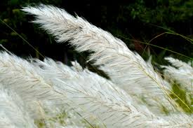
যেথায় ফুটে কাশ
তটের চারিপাশ ,

Slide 12
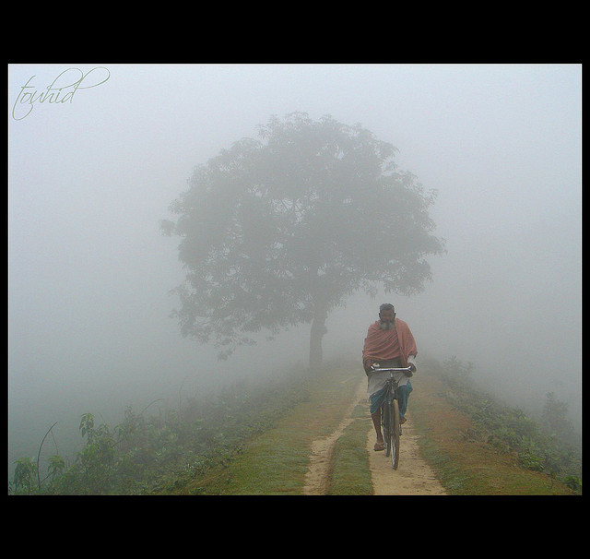
শীতের দিনে বিদেশী সব
হাঁসের বসবাস।

Slide 13
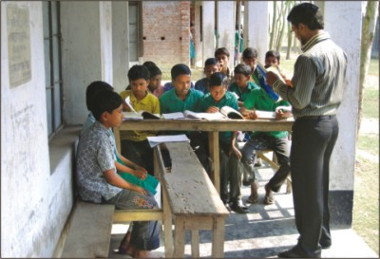
শিক্ষার্থীর পাঠ

Slide 14
সাজিয়ে লিখঃ
শরৎকাল যে নির্জন
নদীর বালুচর ,
চকাচকির ঘর ।
আমি ভালবাসি আমার
তটের চারিপাশ ,
শীতের দিনে বিদেশি
যেথায় ফুটে কাশ
হাঁসের বসবাস ।

Slide 15
মূল্যায়নঃ
১। নদীর বালুচরে কি ঘটে ?
২। কবিতায় কোন কোন নদীর কথা বলা হয়েছে ?
৩। কাশফুল কখন ফোটে ?

